Slide 1
Jenkins 작업공간 초기화
2021. 05. 04(화)
정보지원부문 정보관리부 이상호

Slide 2
Contents
01. Case
02. 해결 방법

Slide 3
Case
Repository 변경 이슈
→ Repository 변경으로 인하여 기존 Jenkins 작업 공간이 변경되지 않아서 신규 소스를 Check-Out 받지 못하여 Build Error가 난 부분
→ 신규 소스를 받지 못하기 때문에 “Class Not Found”가 발생

Slide 4
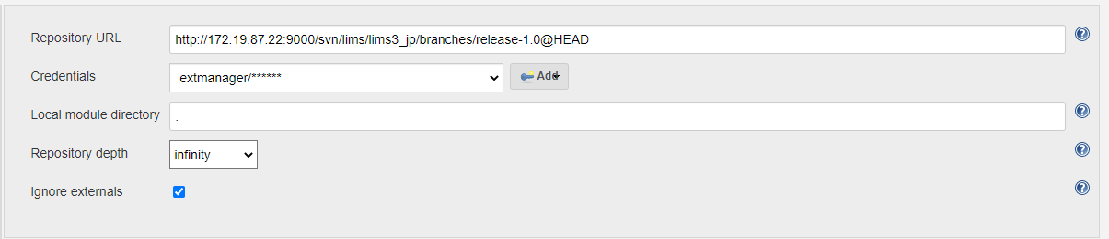
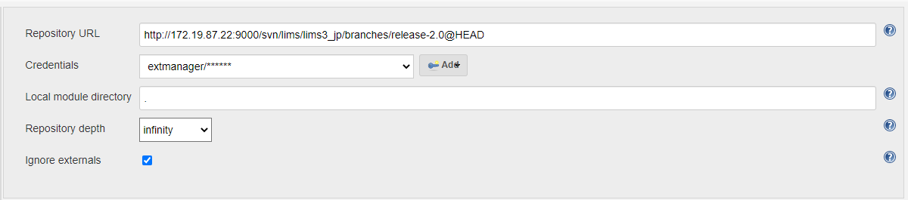
Case
일본법인 Repository URL 변경으로 release-2.0 소스를 내려 받지 못하는 케이스
→ 기존 release-1.0 -> release-2.0 으로 변경

Slide 5
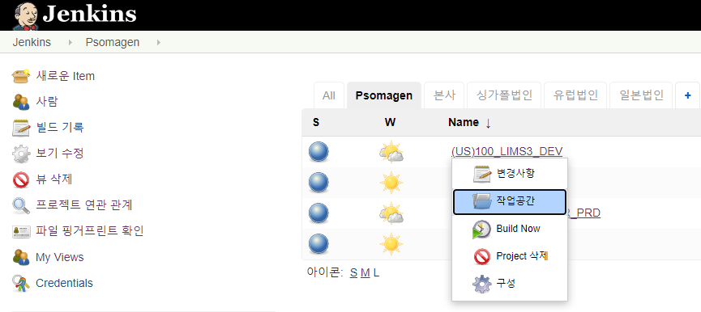
해결 방법
Item의 작업공간 선택

Slide 6
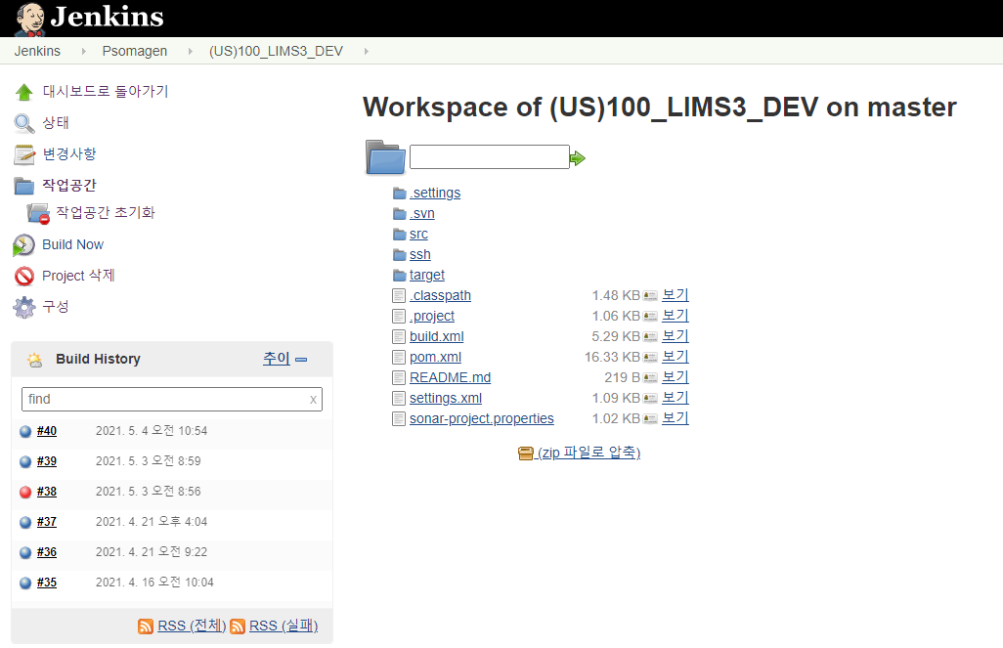
해결 방법
Item의 작업공간 선택
→ 작업 공간 초기화 시 오른쪽 소스 경로가 삭제됨
1. SVN에서 Check-Out받은 Jenkins 서버의 폴더 안에 저장된 소스
2. Jenkins 서버의 폴더 안에 저장된 소스 경로의 변경된 Repository 갱신되지 않아서 Build 되지 않은 문제 발생

Slide 7
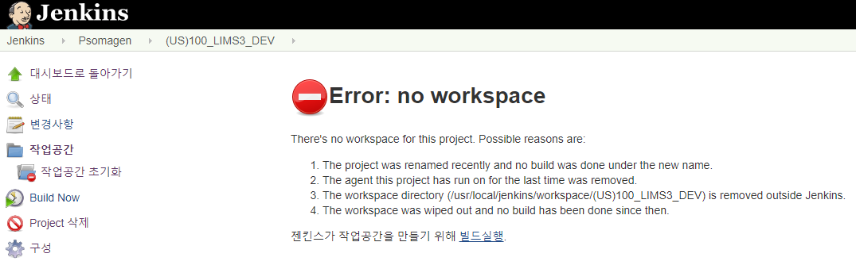
Jenkins 작업관리
Item의 작업공간 선택
→ 작업 공간 초기화 성공 시
작업 공간 삭제
Build Now
→ Build Now 실행하면 저장된 Reposiotry에서 새롭게 소스를 Check-out 받음

Slide 8
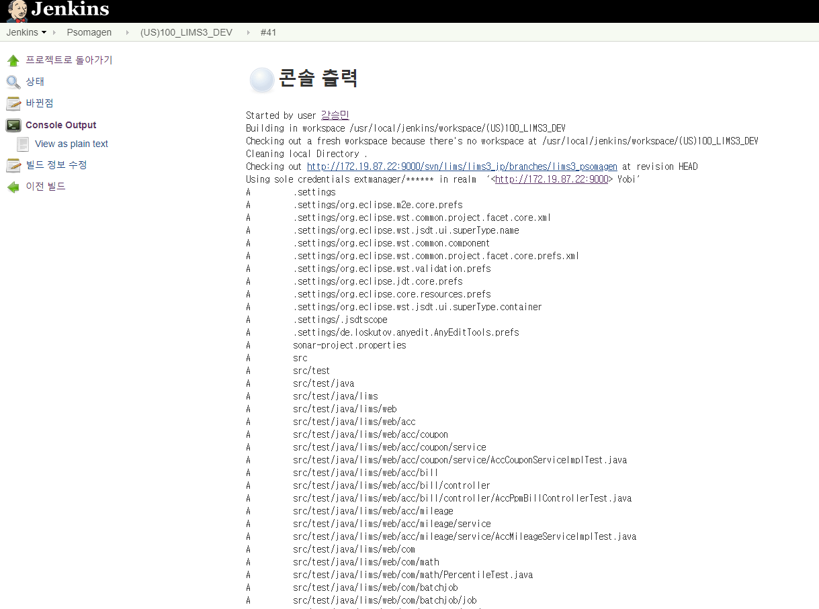
해결 방법
Build Now
→ 콘솔 로그 확인 시
변경된 내용만 받는 것이 아닌
신규 Check-Out 받은 소스를 확인할 수 있는 로그

Slide 9
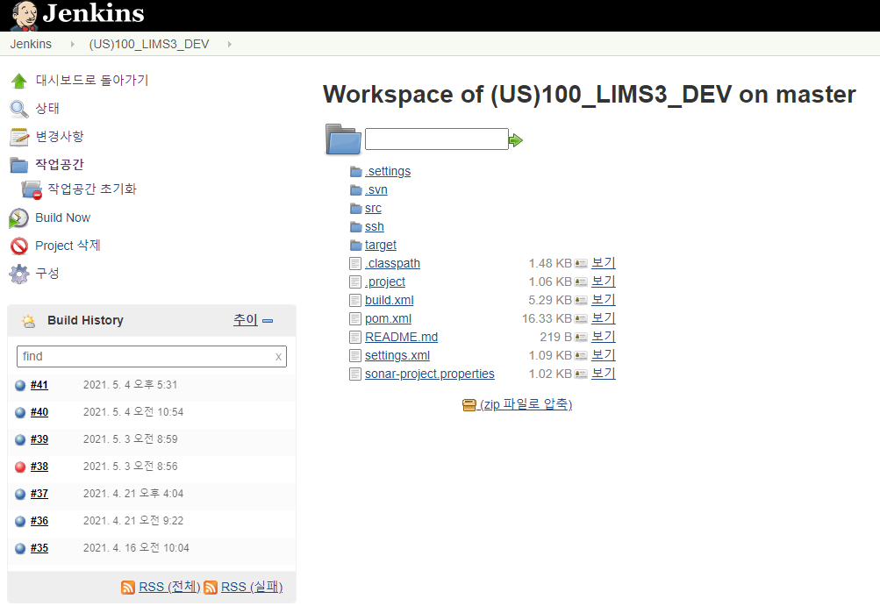
해결 방법
Build Now 성공 시
→ 변경된 Repository로 Check-Out된 소스 확인

